Slide 1
Планирование

Slide 2
Цель планирования
Распределять во времени процессы, выполняемые процессором(ами) таким образом, чтобы удовлетворять следующим требованиям:
  Время отклика
  Производительность
  Эффективность использования процессора

Slide 3
Типы планирования
Долгосрочное планирование
Среднесрочное планирование
Краткосрочное планирование
Планирование ввода-вывода
Notes:
Долгосрочное планирование – решение о добавлении процесса в пул выполняемых процессов
Среднесрочное планирование – решение о добавлении процесса к числу процессов полностью или частично размещенных в основной памяти
Краткосрочное планирование – решение о том, какой из доступных процессов будет выполняться процессором
Планирование ввода-вывода – решение о том, какой из запросов процессов на операции ввода-вывода будет обработан свободным устройством ввода-вывода.

Slide 4
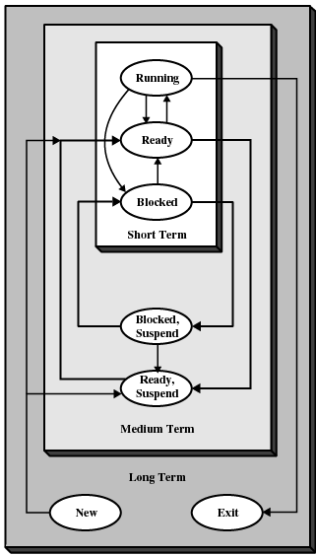
Уровни планирования
Notes:
Долгосрочное планирование
Определяет какие программы допускаются к выполнению системой тем самым
Управляют степенью многозадачности, ведь
Чем больше выполняется процессов, тем меньше процент использования процессора каждым из них
Среднесрочное планирование
Часть системы свопинга
Решение о загрузке процесса в память принимается в зависимости от степени многозадачности
В системе без виртуальной памяти связано с вопросами управления памятью
Краткосрочное планирование
Краткосрочный планировщик, известный также как диспетчер (dispatcher) определяет какой именно процесс будет выполняться следующим
Работает чаще других
Вызывается при наступлении события, которое может приостановить на текущий процесс или предоставить возможность прекратить выполнение данного процесса в пользу другого:
Прерывание таймера
Прерывания ввода-вывода
Вызовы операционной системы
сигналы

Slide 5
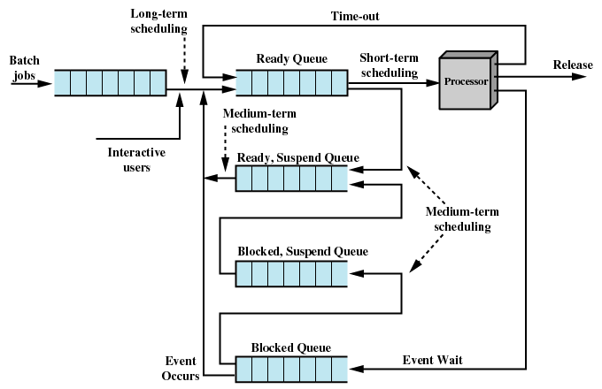
Диаграмма планирования

Slide 6
Критерии краткосрочного планирования
Пользовательские
  Время оборота
  Время отклика
  Предельный срок
  Предсказуемость
Системные
  Беспристрастность
  Использование приоритетов
  Баланс ресурсов
Связанные с производительностью
  Пропускная способность
  Использование процессора
Notes:
Время оборота – интервал времени между подачей процесса и его завершением.
Время отклика – в интерактивных процессах это время, истекшее между подачей запроса и началом получения ответа на него.
Предельный срок – предельный срок завершения процесса
Предсказуемость – задание должно выполняться за одно и то же количество времени и с одной и той же стоимостью, независимо от загрузки системы.
Беспристрастность – при отсутствии дополнительных указаний от пользователя или системы все процессы должны рассматриваться как равнозначные и ни один процесс не должен подвергнуться голоданию.
Использование приоритетов – если процессам назначены приоритеты, стратегия планирования должна отдавать предпочтение процессам с более высоким приоритетом.
Баланс ресурсов – стратегия планирования должна поддерживать занятость системных ресурсов. Предпочтение должно быть отдано процессу, который недостаточно использует важные ресурсы.
Пропускная способность – стратегия планирования должна пытаться максимизировать количество процессов, завершающихся в единицу времени, что является мерой количества выполненной системой работы.
Использование процессора – процент времени, в течение которого процессор оказывается занят.

Slide 7
Использование приоритетов
Во многих системах каждому процессу присвоен некоторый приоритет
Планировщик всегда должен среди процессов выбирать процесс с большим приоритетом
Имеется множество очередей готовых к выполнению процессов, упорядоченное по убыванию приоритета
При выборе процесса планировщик начинает с очереди с наивысшим приоритетом
Проблема: процессы с низким приоритетом могут оказаться в состоянии голодания

Slide 8
Функция выбора
Определяет какой из готовых к выполнению процессов будет выбран следующим выполнения
Имеют значение величины:
  w – Время, затраченное к этому моменту системой
  e – Время, затраченное к данному моменту на выполнение
  s – Общее время обслуживания, требующееся процессу, включая e
Notes:
Функция может быть основана на приоритете, требованиях и к ресурсам или характеристикам выполнения процессов.

Slide 9
Режим решения
Определяет в какие моменты времени выполняется функция выбора
  Невытесняющие
  Вытесняющие
Notes:
Невытесняющие. В этом случае находящийся в состоянии выполнения процесс продолжает выполнение до тех пор, пока он не завершится или пока не окажется в заблокированном состоянии ожидания завершения операции ввода-вывода или запроса некоторого системного сервиса.
Вытесняющие. Выполняющийся в настоящий момент процесс может быть прерван и переведен ОС в состояние готовности к выполнению. Решение о вытеснении может приниматься при запуске нового процесса по прерыванию, которое переводит заблокированный процесс в состояние готовности к выполнению, или периодически – на основе прерываний таймера.

Slide 10
Стратегии планирования
Бесприоритетные
Приоритетные
Линейные
Циклические
С фиксированным
приоритетом
С динамическим
приоритетом
В порядке очереди
Случайный выбор
процесса
Циклический
алгоритм
Многоприоритетный
циклический
С относительным
приоритетом
С абсолютным
приоритетом
Адаптивное
обслуживание
Приоритет зависит
от времени ожидания
Приоритет зависит от
времени обслуживания

Slide 11
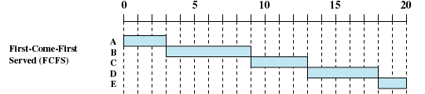
В порядке очереди (FCFS)
Каждый процесс присоединяется к очереди готовых процессов
При прекращении выполнения текущего процесса для выполнения выбирается процесс, который находился в очереди дольше других

Slide 12

Циклический алгоритм (Round-Robin – RR)
Использует вытеснение на основе таймера
Таймер генерирует прерывания через определенные интервалы времени
При каждом прерывании исполняющийся в настоящий момент процесс помещается в очередь готовых процессов и начинает выполняться процесс, выбираемый по стратегии FCSF
Называется также «квантование времени» (time slicing)

Slide 13

Выбор самого короткого процесса (SPN или SJN)
Невытесняющая стратегия
Для выполнения выбирается процесс с наименьшим ожидаемым временем выполнения
Notes:
Основная трудность в применении этой стратегии состоит в том, что для ее осуществления необходима по меньшей мере оценка времени выполнения, требующегося каждому процессу.
Предсказуемость длительных процессов уменьшается
Если оценка предполагаемого времени выполнения процесса не верна, ОС может прекратить выполнение задания.
Возможно голодание для длительных процессов

Slide 14

Наименьшее остающееся время (SRT)
Вытесняющая версия стратегии SPN
Планировщик должен оценивать время выполнения процесса
Возможно голодание для длительных процессов

Slide 15
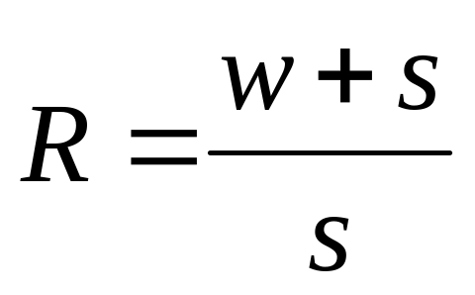

Наивысшее отношение отклика (HRRN)
При завершении или блокирования текущего процесса для выполнения из очереди готовых процессов выбирается то, который имеет наибольшее значение отношения отклика
Notes:
R – отношение отклика
W – время, затраченное процессором на ожидание
S – ожидаемое время обслуживания

Slide 16
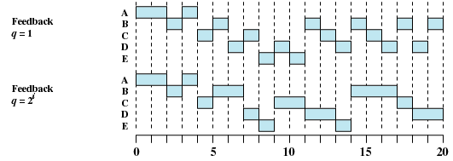
Многоуровневый возврат (multilevel feedback)
Применяет штрафные санкции к долго выполняющимся процессам
Если не известно оставшееся время выполнения будем работать с затраченным временем
Notes:
Выполняется вытесняющее планирование с использованием динамического механизма.
При входе процесса в систему он помещается в очередь с наивысшим приоритетом.
При каждом вытеснении процесса, он вносится в очередь со все меньшим приоритетом.
Короткие процессы не могут далеко зайти в иерархии приоритетов, в то время как длинные процессы постепенно теряют свой приоритет.

Slide 17
Справедливое планирование (Fair-Share Scheduling)
Приложение пользователя выполняется как множество процессов (потоков)
С точки зрения пользователя важно не то как будет выполняться отдельный процесс, а как будет выполнятся все приложение
Необходимо чтобы планирование осуществлялось с учетом наличия таких множеств процессов (потоков)

Slide 18
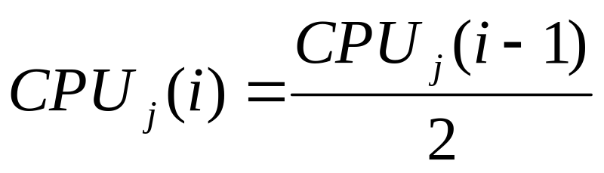
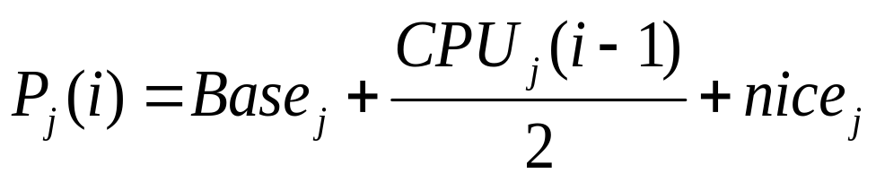
Традиционное планирование Unix
Планировщик использует многоуровневый возврат с применением кругового планирования в пределах очередей каждого приоритета
Если текущий процесс не блокируется и не завершается в пределах 1 секунды, он вытесняется
Приоритет основан на типе процесса и пересчитывается 1 раз в секунду
Notes:
CPUj(i) –мера использования процессора процессом j на протяжении интервала i.
Pj(i) – приоритет процесса j в начале интервала i (меньшее значение соответствует большему приоритету)
Basej – базовый приоритет процесса j
Nicej – указываемый пользователем коэффициент
Имеются следующие группы приоритетов (приведены в порядке снижения приоритетов):
Программа свопинга
Управление блочными устройствами ввода-вывода
Управление файлами
Управление символьными устройствами ввода вывода
Пользовательские процессы

Slide 19
Классы алгоритмов планирования в системах реального времени
Статическое планирование с использованием таблиц
Статическое вытесняющее планирование на основе приоритетов
Динамическое планирование на основе расписания
Динамическое планирование наилучшего результата
Notes:
Различные алгоритмы планирования зависят от того:
Выполняет ли система анализ планируемости, если да, то
выполняется ли он статически или динамически
Приводит ли он к непосредственному выполнению функции планирования или же к построению расписания, согласно которому в процессе работы осуществляется диспетчеризация заданий
Выделяют следующие классы алгоритмов:
Статическое планирование с использованием таблиц. При этом выполняется статический анализ осуществимости планирования; результатом анализа является план, который в процессе работы системы определяет, когда должно начаться выполнение заданий.
Статическое вытесняющее планирование на основе приоритетов. В этом случае также выполняется статический анализ, но расписание не создается. Вместо этого, на основе проведенного анализа, заданиям назначаются приоритеты, с тем чтобы далее можно было использовать традиционный вытесняющий планировщик, работающий с учетом приоритетов заданий.
Динамическое планирование на основе расписания. Осуществимость планирования определяется в процессе работы (динамически). Поступающее в систему задание принимается только в том случае, если определена возможность его выполнения с учетом всех временных требований. Одним из результатов анализа является расписание, используемое для принятия решения о диспетчеризации задания.
Динамическое планирование наилучшего результата. При этом анализ осуществимости планирования не выполняется; система пытается удовлетворить все предельные сроки и снимает те выполняющиеся процессы, предельные сроки которых нарушены.

Slide 20
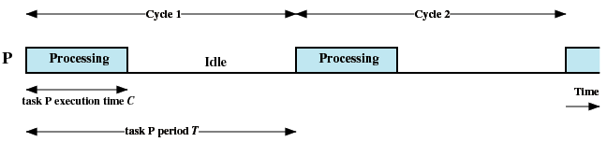
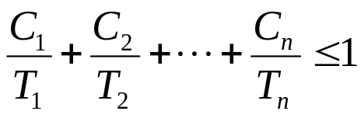
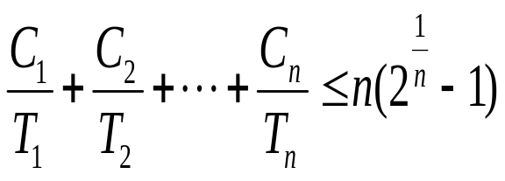
Частотно-монотонное планирование (RMS)
Период задания Т представляет собой интервал между поступлениями двух последовательных заданий одного типа
Частота задания – величина обратная периоду
Время выполнения С – количество процессорного времени, требующегося для каждого задания определенного типа
Приоритеты заданиям назначаются на основании их периодов
Заданием с наивысшим приоритетом является задание с наименьшим периодом
Notes:
Периоды измеряются в секундах
Частота в герцах
Если мы изобразим приоритеты заданий как функцию их частоты, то получим монотонно возрастающую функцию, откуда и происходит название метода
Одной из характеристик эффективности алгоритма периодического планирования является его гарантия соответствия всем жестким предельным срокам. Предположим, что у нас имеется n заданий, каждое из которых имеет фиксированное время выполнения и период. Тогда необходимым условием соответствия всем жестким предельным срокам является выполнение неравенства 1. Это верхняя граница количества заданий, которые может успешно обслуживать идеальный алгоритм планирования. Для конкретного реального алгоритма граница может оказаться ниже. Доказано, что для алгоритма RMS справедливо неравенство 2.

Slide 21
Планирование Linux
3 класса планирования
  SCHED_FIFO
  SCHED_RR
  SCHED_OTHER
В пределах каждого класса могут использоваться различные приоритеты, причем приоритеты классов реального времени выше приоритетов класса SCHED_OTHER
Notes:
SCHED_FIFO – потоки реального времени с использованием планирования по принципу FIFO
SCHED_RR – потоки реального времени с использованием кругового планирования
SCHED_OTHER – прочие потоки, не являющиеся потоками реального времени
Для потоков FIFO применимы следующие правила:
Система не прерывает выполняющийся поток этого класса за исключением следующих ситуаций:
становится готовым другой поток этого же класса с более высоким приоритетом
Выполнение потока блокируется ожиданием события
Выполняющийся поток добровольно отдает процессор посредством вызова примитива sched_yield
При прерывании выполняющегося потока FIFO он помещается в очередь, предназначенную для его уровня приоритета.
Если поток FIFO приходит в состояние готовности к выполнению и имеет более высокий приоритет, чем выполняющийся, то текущий поток вытесняется и начинает выполняться готовый поток с высшим приоритетом. Если таких потоков несколько, выбирается поток, находившийся в состоянии ожидания дольше других.

Slide 22
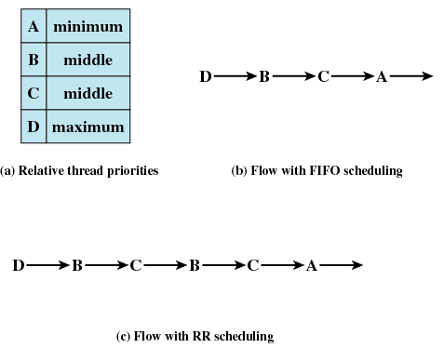
Пример планирования Linux
Notes:
Стратегия SCHED_RR аналогична стратегии SCHED_FIFO за исключением добавления временной квоты, связанной с каждым потоком. При выполнении потока RR дольше, чем позволяет его квота, он приостанавливается, и для выполнения выбирается поток реального времени с равным или более высоким приоритетом

Slide 23
Планирование в Windows
Планировщик с вытеснением и гибкой системой уровней приоритетов
Приоритеты организованы в виде двух групп или классов
  Реального времени
  Переменные
Notes:
В Windows реализован планировщик с вытеснением и гибкой системой уровней приоритетов, включающий круговое планирование на каждом уровне, а для некоторых уровней – динамическое изменение приоритета на основе текущей активности потоков.

Slide 24
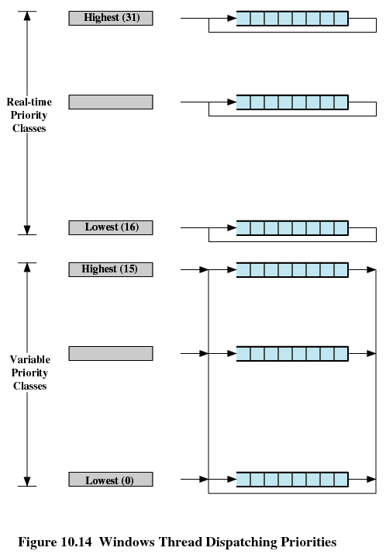
Приоритеты потоков
Windows

Slide 25
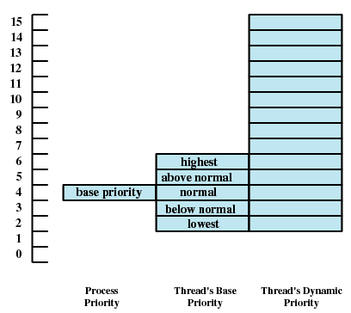
Отношение приоритетов Windows

